Slide 1
ブロック行列の DM分解について
平井広志
東京大学大学院情報理工学系研究科
数理情報学専攻
hirai@mist.i.u-tokyo.ac.jp
応用数理学会研究部会連合発表会
電気通信大学，調布，2017年3月6日

Slide 2
行列のDM分解とは
(Dulmage-Mendelsohn 58)
行列の行と列の並べ替えの標準形
2部グラフのマッチング・安定集合問題
$$∗$$
$$∗$$
$$∗$$
$$A ↦PAQ=$$
$$∗$$
$$∗$$
$$∗$$
$$0$$
$$∗$$
$P,Q:$置換行列
$$∗$$
$$∗$$

Slide 3
$$枝ij ⟺a_{ij}≠0$$
$$1′$$
$$1^{′} 2^{′} 3^{′}$$
$$Y$$
*
$$1$$
$$2′$$
$$1$$
*
*
$$2$$
$$2$$
$$3′$$
$$3$$
*
*
$$3$$
*
$$X$$
$$0$$
*
$$X$$
*
$$Y$$
行列 $A=(a_{ij})$
2部グラフ
ゼロブロック
安定集合
(最大)
(最大)
$\left(X,Y\right),\left(X^{′},Y^{′}\right):安定⇒\left(X∪X^{′},Y∩Y^{′}\right),\left(X∩X^{′},Y∪Y^{′}\right):安定$
最大安定集合族$⇒$ 分配束
極大鎖 $⇒$ DM分解
マッチングアルゴリズムによって高速に求まる

Slide 4
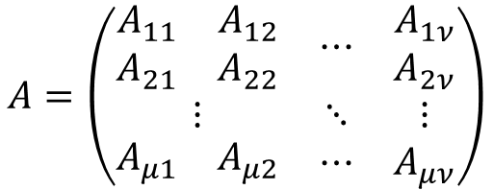
ブロック行列のDM分解
(Ito-Iwata-Murota 94)
$$A=\left(\begin{matrix}\begin{matrix}A_{11} & A_{12} \\ A_{21} & A_{22}\end{matrix} & ⋯ & \begin{matrix}A_{1ν} \\ A_{2ν}\end{matrix} \\ ⋮ & ⋱ & ⋮ \\ \begin{matrix}A_{μ1} & A_{μ2}\end{matrix} & ⋯ & A_{μν}\end{matrix}\right)$$
$$A_{αβ}:m_{α}×n_{β}行列$$
$$↦P\left(\begin{matrix}\begin{matrix}E_{1} & 0 \\ 0 & E_{2}\end{matrix} & ⋯ & \begin{matrix}0 \\ 0\end{matrix} \\ ⋮ & ⋱ & ⋮ \\ \begin{matrix}0 & 0\end{matrix} & ⋯ & E_{μ}\end{matrix}\right)\left(\begin{matrix}\begin{matrix}A_{11} & A_{12} \\ A_{21} & A_{22}\end{matrix} & ⋯ & \begin{matrix}A_{1ν} \\ A_{2ν}\end{matrix} \\ ⋮ & ⋱ & ⋮ \\ \begin{matrix}A_{μ1} & A_{μ2}\end{matrix} & ⋯ & A_{μν}\end{matrix}\right)\left(\begin{matrix}\begin{matrix}F_{1} & 0 \\ 0 & F_{2}\end{matrix} & ⋯ & \begin{matrix}0 \\ 0\end{matrix} \\ ⋮ & ⋱ & ⋮ \\ \begin{matrix}0 & 0\end{matrix} & ⋯ & F_{ν}\end{matrix}\right)Q$$
$P,Q:置換行列$, $E_{α},F_{β}:正則$
$$∗$$
$$∗$$
$$∗$$
$$=$$
$$∗$$
$$∗$$
$$∗$$
$$0$$
$$∗$$
$$∗$$
$$∗$$

Slide 5
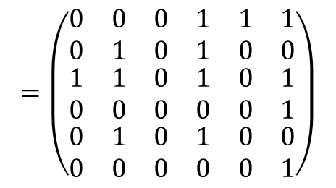
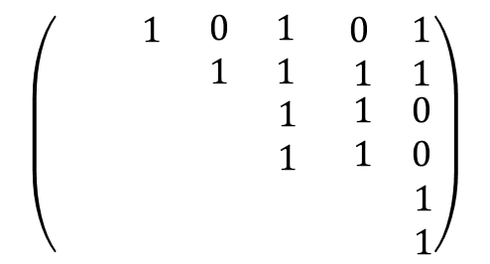
例: GF(2)上の(2,2,2;2,2,2)行列
$\left(\begin{matrix}\begin{matrix}\begin{matrix}0 & 1 \\ 1 & 0\end{matrix} & \begin{matrix} & \\ & \end{matrix} \\ \begin{matrix} & \\ & \end{matrix} & \begin{matrix}1 & 0 \\ 0 & 1\end{matrix}\end{matrix} & \begin{matrix}\begin{matrix} & \\ & \end{matrix} \\ \begin{matrix} & \\ & \end{matrix}\end{matrix} \\ \begin{matrix}\begin{matrix} & \\ & \end{matrix} & \begin{matrix} & \\ & \end{matrix}\end{matrix} & \begin{matrix}0 & 1 \\ 1 & 1\end{matrix}\end{matrix}\right)\left(\begin{matrix}\begin{matrix}\begin{matrix}1 & 0 \\ 0 & 0\end{matrix} & \begin{matrix}1 & 1 \\ 1 & 1\end{matrix} \\ \begin{matrix}1 & 1 \\ 0 & 0\end{matrix} & \begin{matrix}1 & 1 \\ 0 & 0\end{matrix}\end{matrix} & \begin{matrix}\begin{matrix}0 & 0 \\ 1 & 1\end{matrix} \\ \begin{matrix}1 & 0 \\ 1 & 0\end{matrix}\end{matrix} \\ \begin{matrix}\begin{matrix}1 & 0 \\ 1 & 0\end{matrix} & \begin{matrix}1 & 1 \\ 1 & 1\end{matrix}\end{matrix} & \begin{matrix}1 & 0 \\ 0 & 0\end{matrix}\end{matrix}\right)\left(\begin{matrix}\begin{matrix}\begin{matrix}0 & 1 \\ 1 & 0\end{matrix} & \begin{matrix} & \\ & \end{matrix} \\ \begin{matrix} & \\ & \end{matrix} & \begin{matrix}1 & 1 \\ 1 & 0\end{matrix}\end{matrix} & \begin{matrix}\begin{matrix} & \\ & \end{matrix} \\ \begin{matrix} & \\ & \end{matrix}\end{matrix} \\ \begin{matrix}\begin{matrix} & \\ & \end{matrix} & \begin{matrix} & \\ & \end{matrix}\end{matrix} & \begin{matrix}0 & 1 \\ 1 & 0\end{matrix}\end{matrix}\right)$
$$=\left(\begin{matrix}\begin{matrix}\begin{matrix}0 & 0 \\ 0 & 1\end{matrix} & \begin{matrix}0 & 1 \\ 0 & 1\end{matrix} \\ \begin{matrix}1 & 1 \\ 0 & 0\end{matrix} & \begin{matrix}0 & 1 \\ 0 & 0\end{matrix}\end{matrix} & \begin{matrix}\begin{matrix}1 & 1 \\ 0 & 0\end{matrix} \\ \begin{matrix}0 & 1 \\ 0 & 1\end{matrix}\end{matrix} \\ \begin{matrix}\begin{matrix}0 & 1 \\ 0 & 0\end{matrix} & \begin{matrix}0 & 1 \\ 0 & 0\end{matrix}\end{matrix} & \begin{matrix}0 & 0 \\ 0 & 1\end{matrix}\end{matrix}\right)$$
$$\left(\begin{matrix}\begin{matrix}\begin{matrix} & 1 \\ & \end{matrix} & \begin{matrix}0 & 1 \\ 1 & 1\end{matrix} \\ \begin{matrix} & \\ & \end{matrix} & \begin{matrix} & 1 \\ & 1\end{matrix}\end{matrix} & \begin{matrix}\begin{matrix}0 & 1 \\ 1 & 1\end{matrix} \\ \begin{matrix} 1 & 0 \\ 1 & 0\end{matrix}\end{matrix} \\ \begin{matrix}\begin{matrix} & \\ & \end{matrix} & \begin{matrix} & \\ & \end{matrix}\end{matrix} & \begin{matrix} & 1 \\ & 1\end{matrix}\end{matrix}\right)$$
列置換
行置換

Slide 6
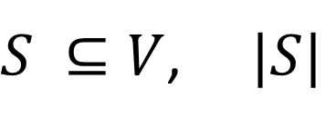
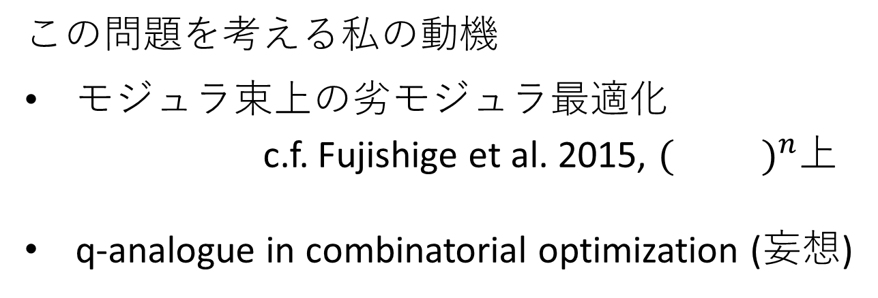
ブロック行列のDM分解を求める
(多項式時間)アルゴリズムは一般に知られていない
この問題を考える私の動機
モジュラ束上の劣モジュラ最適化
c.f. Fujishige et al. 2015, $({ )}^{n}上$
q-analogue in combinatorial optimization (妄想)
$$⋯$$
$S ⊆V$, $|S|$
部分集合
有限集合
要素数
$$\text{dim} \text{S}$$
部分空間
有限次元
ベクトル空間
次元

Slide 7
DM分解アルゴリズムが得られている特殊ケース:
ブロックが１つ → ガウスの消去法
各ブロックが1x1行列 → 通常のDM分解
各ブロックの列サイズが1 → 多層混合行列のCCF
Murota-Iri-Nakamura 87
今回の結果[H.2016]
各ブロックのランクが1以下なら，
DM分解は多項式時間で求まる．
正則
正則
$A=$ → 固有値計算
正則
正則
(昨日気がついた)

Slide 8
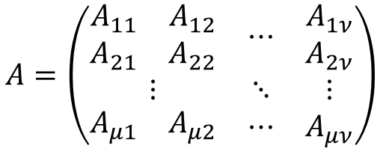
最大安定部分空間問題による定式化
(H.2016)
$$A=\left(\begin{matrix}\begin{matrix}A_{11} & A_{12} \\ A_{21} & A_{22}\end{matrix} & ⋯ & \begin{matrix}A_{1ν} \\ A_{2ν}\end{matrix} \\ ⋮ & ⋱ & ⋮ \\ \begin{matrix}A_{μ1} & A_{μ2}\end{matrix} & ⋯ & A_{μν}\end{matrix}\right)$$
$A_{αβ}:m_{α}×n_{β}行列,$体$𝔽$上
Max. $\sum_{α}{\text{dim}}$ $X_{α}+ \sum_{β}{\text{dim} Y_{β}}$
s.t.
$$X_{α} ⊆ 𝔽^{m_{α}} ,Y_{β} ⊆{ \text{𝔽}}^{n_{β}},$$
subsp.
subsp.
$$A_{αβ}\left(X_{α},Y_{β}\right)=\left\{0\right\} \left(∀α,β\right),$$
where $A_{αβ}:{\text{𝔽}}^{m_{α}}×{\text{𝔽}}^{n_{β}}→\text{𝔽}$
$$\left(u,v\right) ↦ u^{T}A_{αβ}v$$

Slide 9
$$X=X_{1}⊕X_{2}⊕⋯⊕X_{μ}$$
安定部分空間$(X,Y)⇔$
$$Y=Y_{1}⊕Y_{2}⊕⋯⊕Y_{ν}$$
$$A_{αβ}\left(X_{α},Y_{β}\right)=\left\{0\right\} \left(∀α,β\right)$$
$$A \sim$$
$$⟵ \text{dim} Y ⟶$$
$$X$$
$$0$$
$$← \text{dim} X→$$
$$Y$$
(最大)
(最大)
$\left(X,Y\right),\left(X^{′},Y^{′}\right):安定⇒\left(X+X^{′},Y∩Y^{′}\right),\left(X∩X^{′},Y+Y^{′}\right):安定$
最大安定部分空間族$⇒$ モジュラ束
極大鎖 $⇒$ DM分解

Slide 10
再掲：今回の結果[H.2016]
各ブロックのランクが1以下なら，
DM分解は多項式時間で求まる．
示したこと:
各ブロックのランクが1以下なら，
最大安定部分空間問題は，
独立マッチング問題に帰着する.

Slide 11

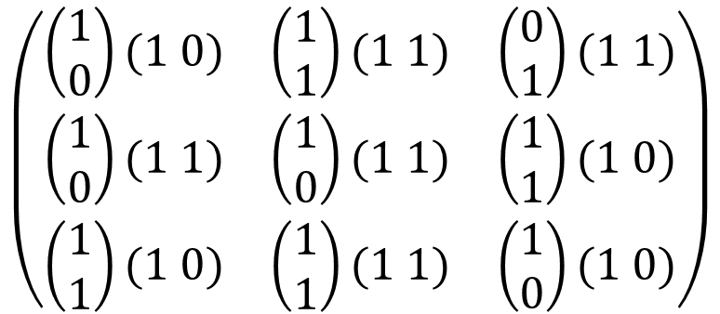
帰着の仕方
$$1′$$
$$2′$$
$$3′$$
$$1′$$
$$2′$$
$$3′$$
$$\left(\begin{matrix}\left(\begin{matrix}1 \\ 0\end{matrix}\right)(1 0) & \left(\begin{matrix}1 \\ 1\end{matrix}\right)(1 1) & \left(\begin{matrix}0 \\ 1\end{matrix}\right)(1 1) \\ \left(\begin{matrix}1 \\ 0\end{matrix}\right)(1 1) & \left(\begin{matrix}1 \\ 0\end{matrix}\right)(1 1) & \left(\begin{matrix}1 \\ 1\end{matrix}\right)(1 0) \\ \left(\begin{matrix}1 \\ 1\end{matrix}\right)(1 0) & \left(\begin{matrix}1 \\ 1\end{matrix}\right)(1 1) & \left(\begin{matrix}1 \\ 0\end{matrix}\right)(1 0)\end{matrix}\right)$$
$$1$$
$$\left(\begin{matrix}\begin{matrix}\begin{matrix}1 & 0 \\ 0 & 0\end{matrix} & \begin{matrix}1 & 1 \\ 1 & 1\end{matrix} \\ \begin{matrix}1 & 1 \\ 0 & 0\end{matrix} & \begin{matrix}1 & 1 \\ 0 & 0\end{matrix}\end{matrix} & \begin{matrix}\begin{matrix}0 & 0 \\ 1 & 1\end{matrix} \\ \begin{matrix}1 & 0 \\ 1 & 0\end{matrix}\end{matrix} \\ \begin{matrix}\begin{matrix}1 & 0 \\ 1 & 0\end{matrix} & \begin{matrix}1 & 1 \\ 1 & 1\end{matrix}\end{matrix} & \begin{matrix}1 & 0 \\ 0 & 0\end{matrix}\end{matrix}\right)$$
$$1$$
$$\text{GF}\left(2\right)上$$
各ブロックはランク１
$$2$$
$$2$$
$$3$$
$$3$$
$$A_{11^{′}}=\left(\begin{matrix}1 \\ 0\end{matrix}\right)(1 0)$$
$$\left(\begin{matrix}1 \\ 0\end{matrix}\right)$$
$$(1 0)$$
$$1$$
$$\left(\begin{matrix}1 \\ 1\end{matrix}\right)$$
$$1′$$
$$\left(\begin{matrix}0 \\ 1\end{matrix}\right)$$
$$(1 1)$$
$$\left(\begin{matrix}1 \\ 0\end{matrix}\right)$$
$$2′$$
$$2$$
$$(1 1)$$
$$A_{32^{′}}=\left(\begin{matrix}1 \\ 1\end{matrix}\right)(1 1)$$
$$\left(\begin{matrix}1 \\ 1\end{matrix}\right)$$
$$\left(\begin{matrix}1 \\ 1\end{matrix}\right)$$
$$(1 1)$$
$$3′$$
$$3$$
$$(1 0)$$
$$\left(\begin{matrix}1 \\ 0\end{matrix}\right)$$

Slide 12
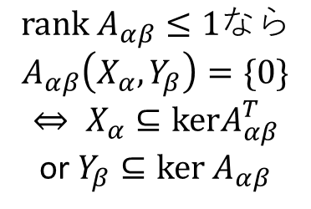
$$\left(\begin{matrix}1 \\ 0\end{matrix}\right)$$
$$(1 0)$$
$$1$$
$$\left(\begin{matrix}1 \\ 1\end{matrix}\right)$$
$$1′$$
$$\left(\begin{matrix}0 \\ 1\end{matrix}\right)$$
$$(1 1)$$
$$\left(\begin{matrix}1 \\ 0\end{matrix}\right)$$
$$2′$$
$$2$$
$$(1 1)$$
$$\text{rank} A_{αβ}≤1なら$$
$$A_{αβ}\left(X_{α},Y_{β}\right)=\{0\}$$
$$⇔ X_{α}⊆\text{ker}A_{αβ}^{T}$$
or $Y_{β}⊆\text{ker} A_{αβ}$
$$\left(\begin{matrix}1 \\ 1\end{matrix}\right)$$
$$\left(\begin{matrix}1 \\ 1\end{matrix}\right)$$
$$(1 1)$$
$$3′$$
$$3$$
$$(1 0)$$
$$\left(\begin{matrix}1 \\ 0\end{matrix}\right)$$
$A_{αβ}の左$(右)カーネル
各頂点 $\sim$ $m_{α}次元$($n_{β}次元$)ベクトル
$\sim$ それを法線とする超平面 in $𝔽^{m_{α}}$ (in $𝔽^{n_{β}}$)
Lem: $\left(X,Y\right)=(⊕_{α}X_{α},⊕_{β}Y_{β})が$安定
$⇔$ $∃ \left(H,K\right)=(⨆_{α}H_{α},⨆_{β}K_{β})$ : 頂点カバー
s.t. $X_{α}⊆ ∩H_{α},Y_{β}⊆ ∩K_{β} (∀α,β)$

Slide 13
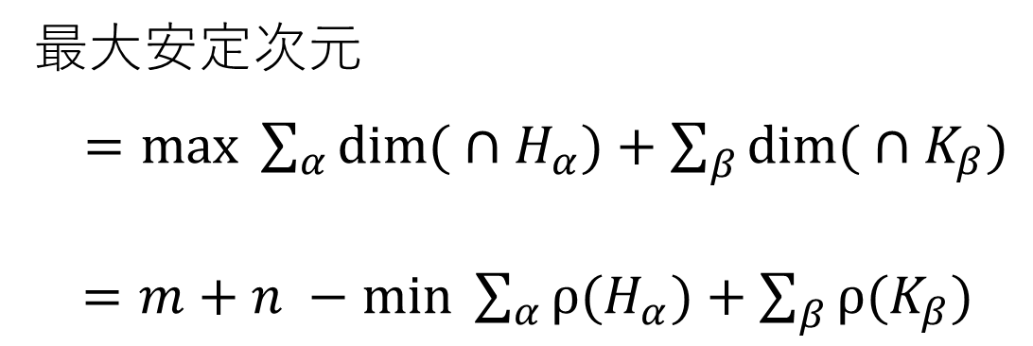
Lem: $\left(X,Y\right)=(⊕_{α}X_{α},⊕_{β}Y_{β})が$安定
$⇔$ $∃ \left(H,K\right)=(⨆_{α}H_{α},⨆_{β}K_{β})$ : 頂点カバー
s.t. $X_{α}⊆ ∩H_{α},Y_{β}⊆ ∩K_{β} (∀α,β)$
最大安定次元
$=\text{max} \sum_{α}{\text{dim}\text{(}∩H_{α})+\sum_{β}{\text{dim}\text{(}∩K_{β}\text{)}}}$
$=m+n −\text{min} \sum_{α}{\text{ρ}\text{(}H_{α})+\sum_{β}{\text{ρ}\text{(}K_{β}\text{)}}}$
$$\left(H,K\right):カバー$$
$$\left(H,K\right):カバー$$
法線ベクトルたちの成す
線形マトロイドのランク関数
$$=m+n−\text{max} \left|M\right|$$
$$M:独立マッチング$$
Brualdi 70

Slide 14
$$\left(\begin{matrix}1 \\ 0\end{matrix}\right)$$
$$(1 0)$$
$${\text{M}}_{1}$$
$$\left(\begin{matrix}1 \\ 1\end{matrix}\right)$$
$${\text{M}}_{1^{′}}$$
$$\left(\begin{matrix}0 \\ 1\end{matrix}\right)$$
$$(1 1)$$
$$⊕$$
$$⊕$$
$$\left(\begin{matrix}1 \\ 0\end{matrix}\right)$$
$${\text{M}}_{2}$$
$$(1 1)$$
$${\text{M}}_{2^{′}}$$
$$\left(\begin{matrix}1 \\ 1\end{matrix}\right)$$
$$⊕$$
$$⊕$$
$$\left(\begin{matrix}1 \\ 1\end{matrix}\right)$$
$$(1 1)$$
$${\text{M}}_{3^{′}}$$
$${\text{M}}_{3}$$
$$(1 0)$$
$$\left(\begin{matrix}1 \\ 0\end{matrix}\right)$$
独立マッチングアルゴリズム (Tomizawa-Iri 74)
最大独立マッチング → 残余グラフ → 強連結分解
→ 半順序集合 $∼$ 最小カバー族の表現 (Birkhoff)
最小カバーの極大鎖 $=$ 最大安定部分空間の極大鎖
各ブロックのランクが1以下なら最大安定部分空間族は分配束

Slide 15
まとめと今後の課題
各ブロックのランクが１以下のブロック行列の
DM分解を求める多項式時間アルゴリズムを与えた．
Q1: 最大安定部分空間問題は多項式時間で解けるか？
解ける! (Hamada-H. 2017)
Q2: DM分解は多項式時間で求まるか？
「ある程度」求まる (Hamada-H. 2017)
課題:
・最大安定部分空間問題の双対理論
・他の組合せ最適化問題の「ベクトル空間バージョン」

Slide 16
ご静聴ありがとうございました．
H. Hirai:
Computing DM-decomposition of a partitioned matrix with rank-1 blocks, 2016, arXiv.
M. Hamada and H. Hirai:
in preparation.

